Slide 1
НАРОДНА БИБЛИОТЕКА „СТЕВАН СРЕМАЦ“ СОКОБАЊА

Slide 2
Историјат библиотеке
Основана 1869. године као Читалиште
1874. је за председника изабран Љубомир Дидић
Данас је једина установа културе на територији општине Сокобања
Налази се у кући која је припадала породици Љубише Бачића и Миријане Детелић

Slide 3
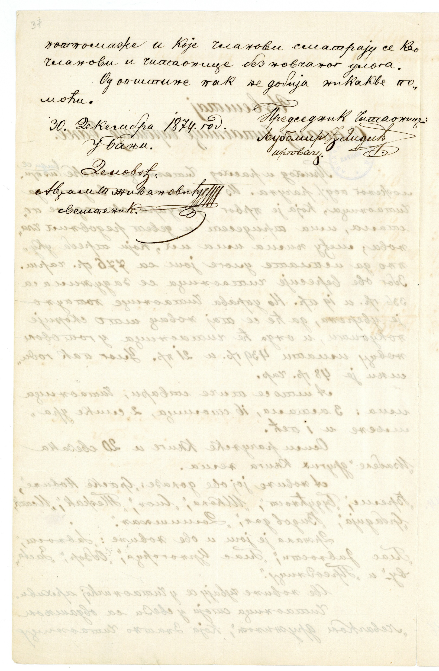

Slide 4
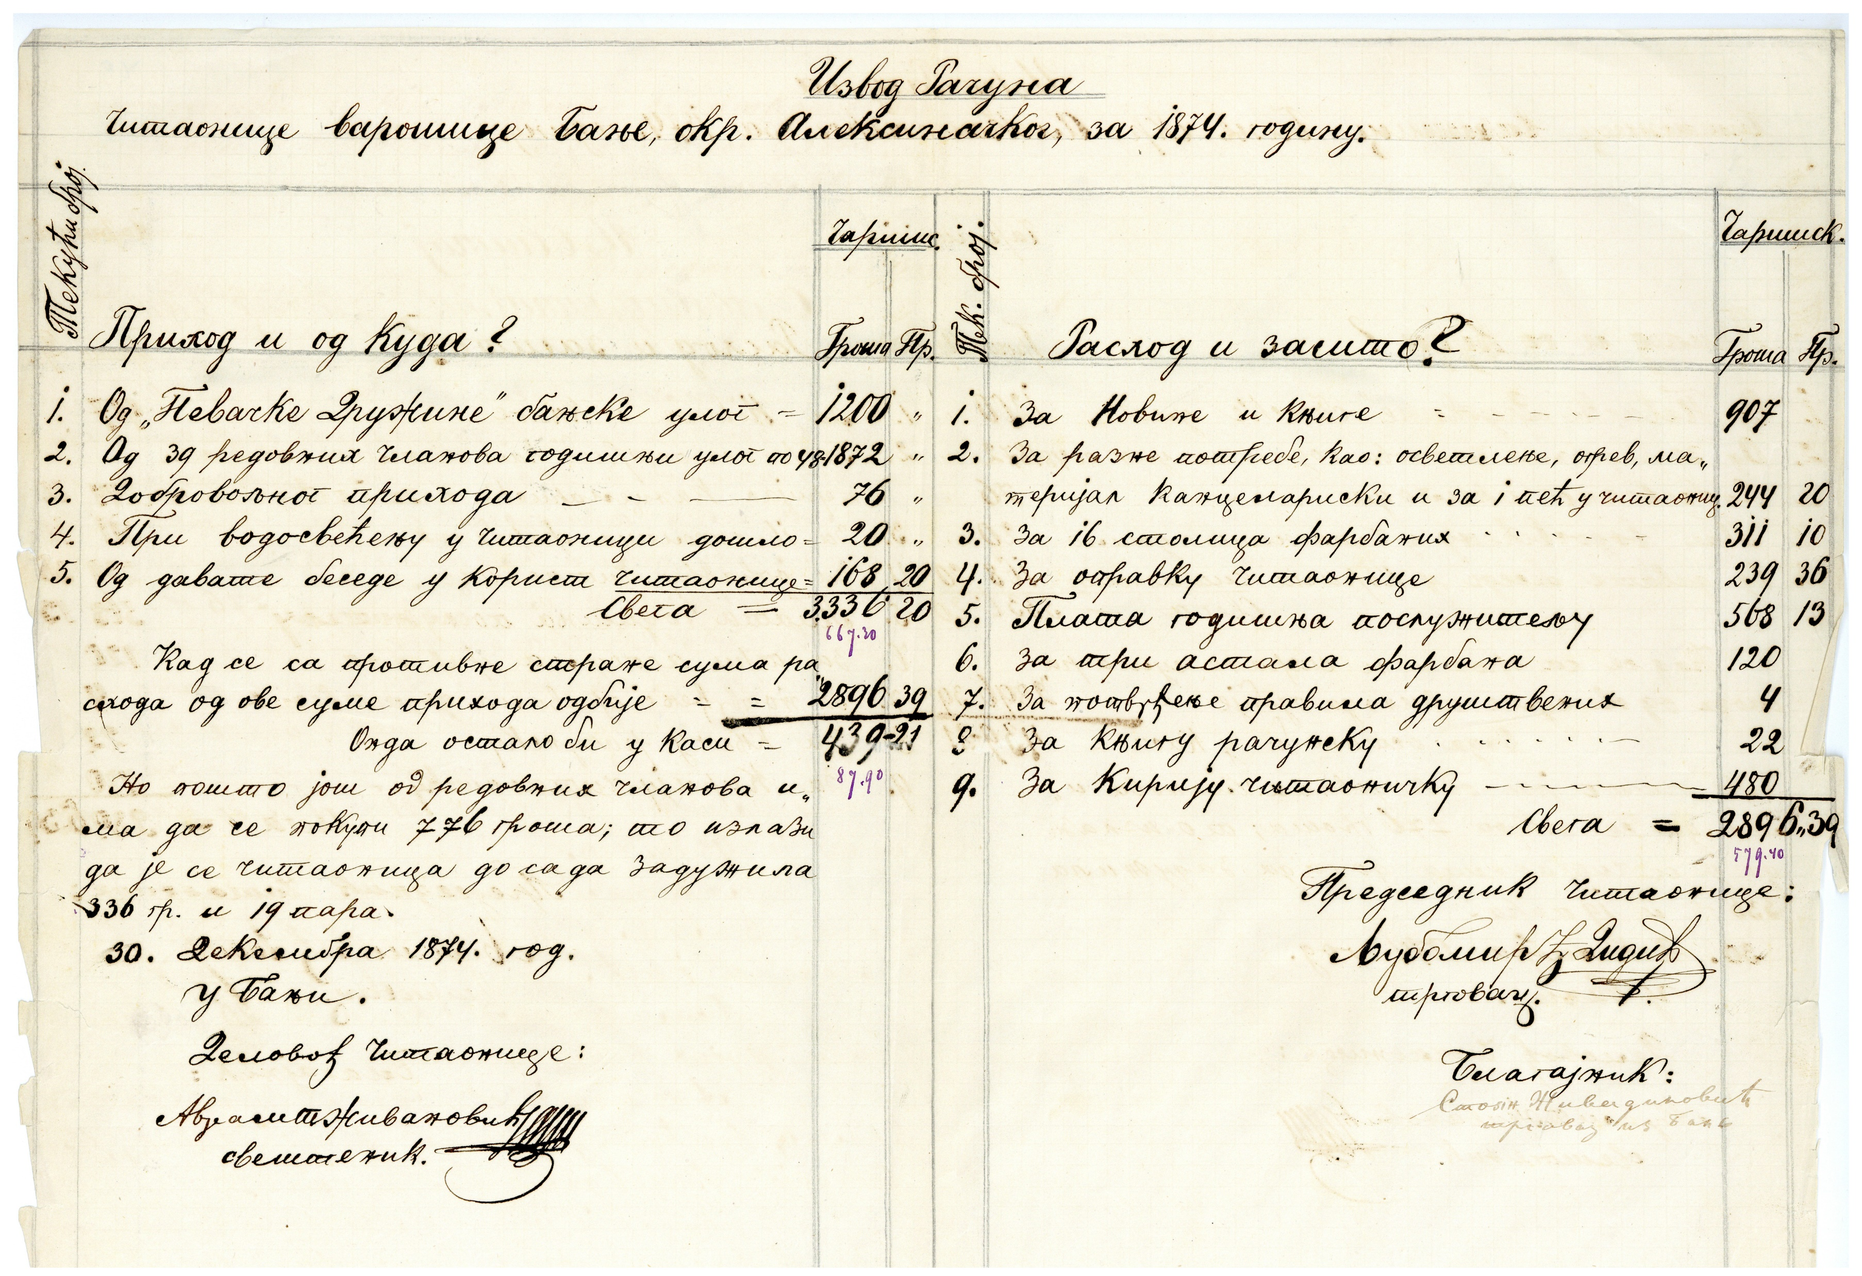

Slide 5
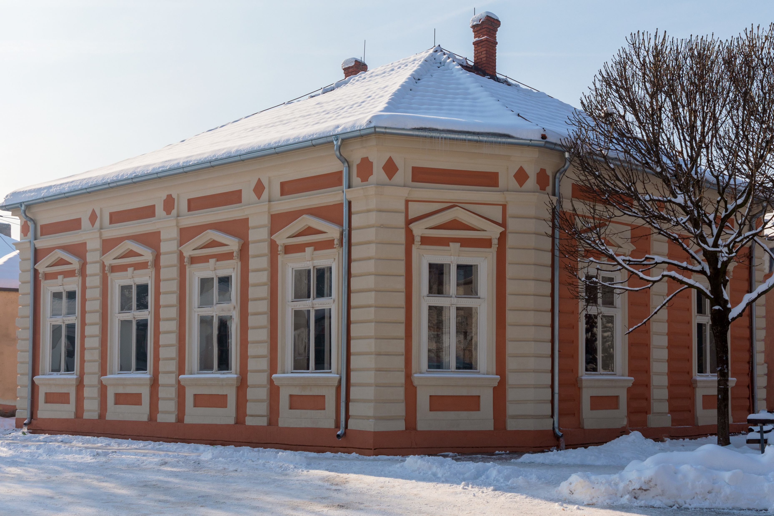
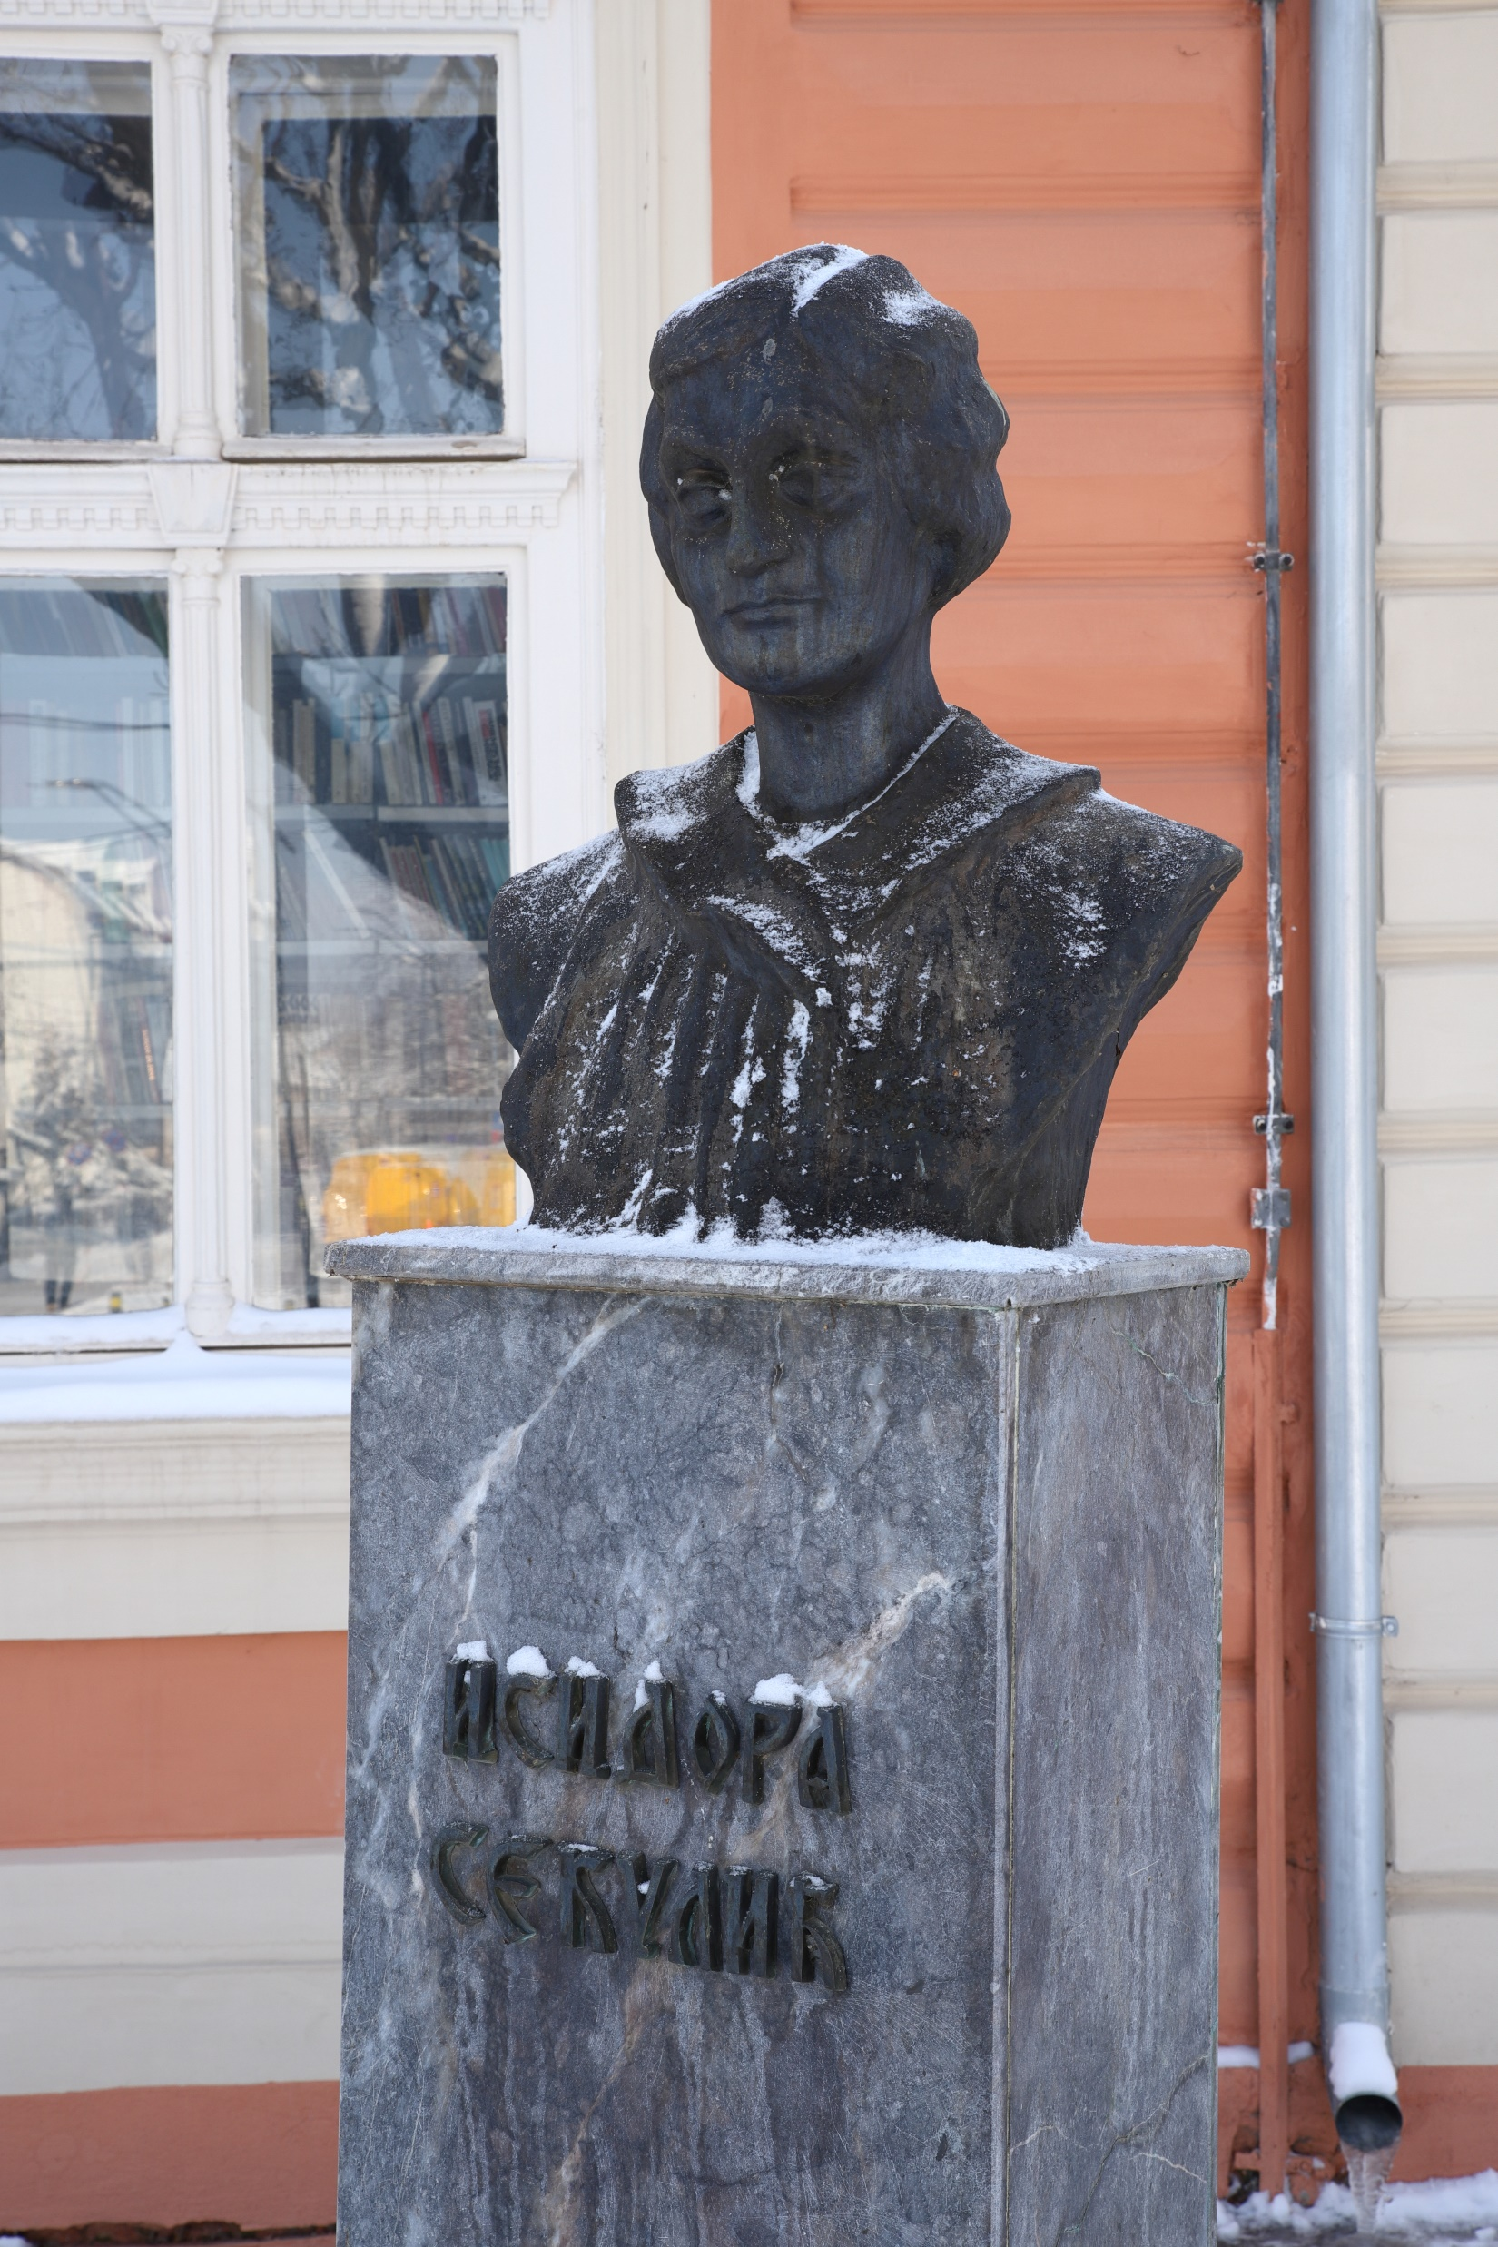
Библиотека данас

Slide 6
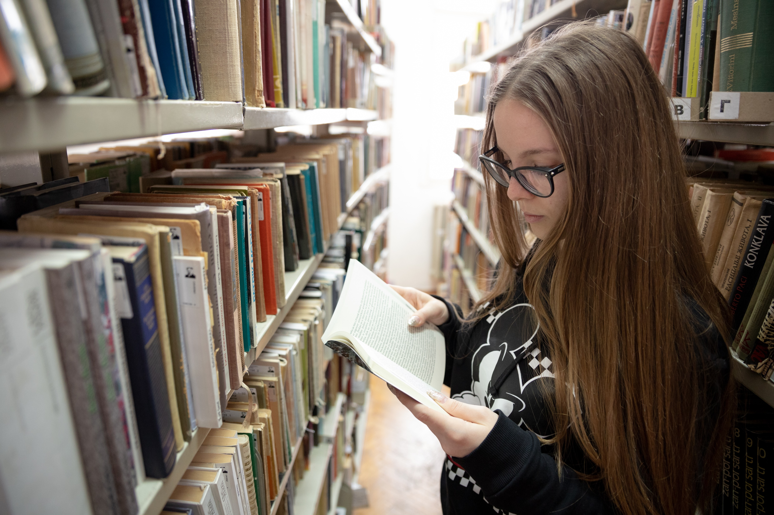
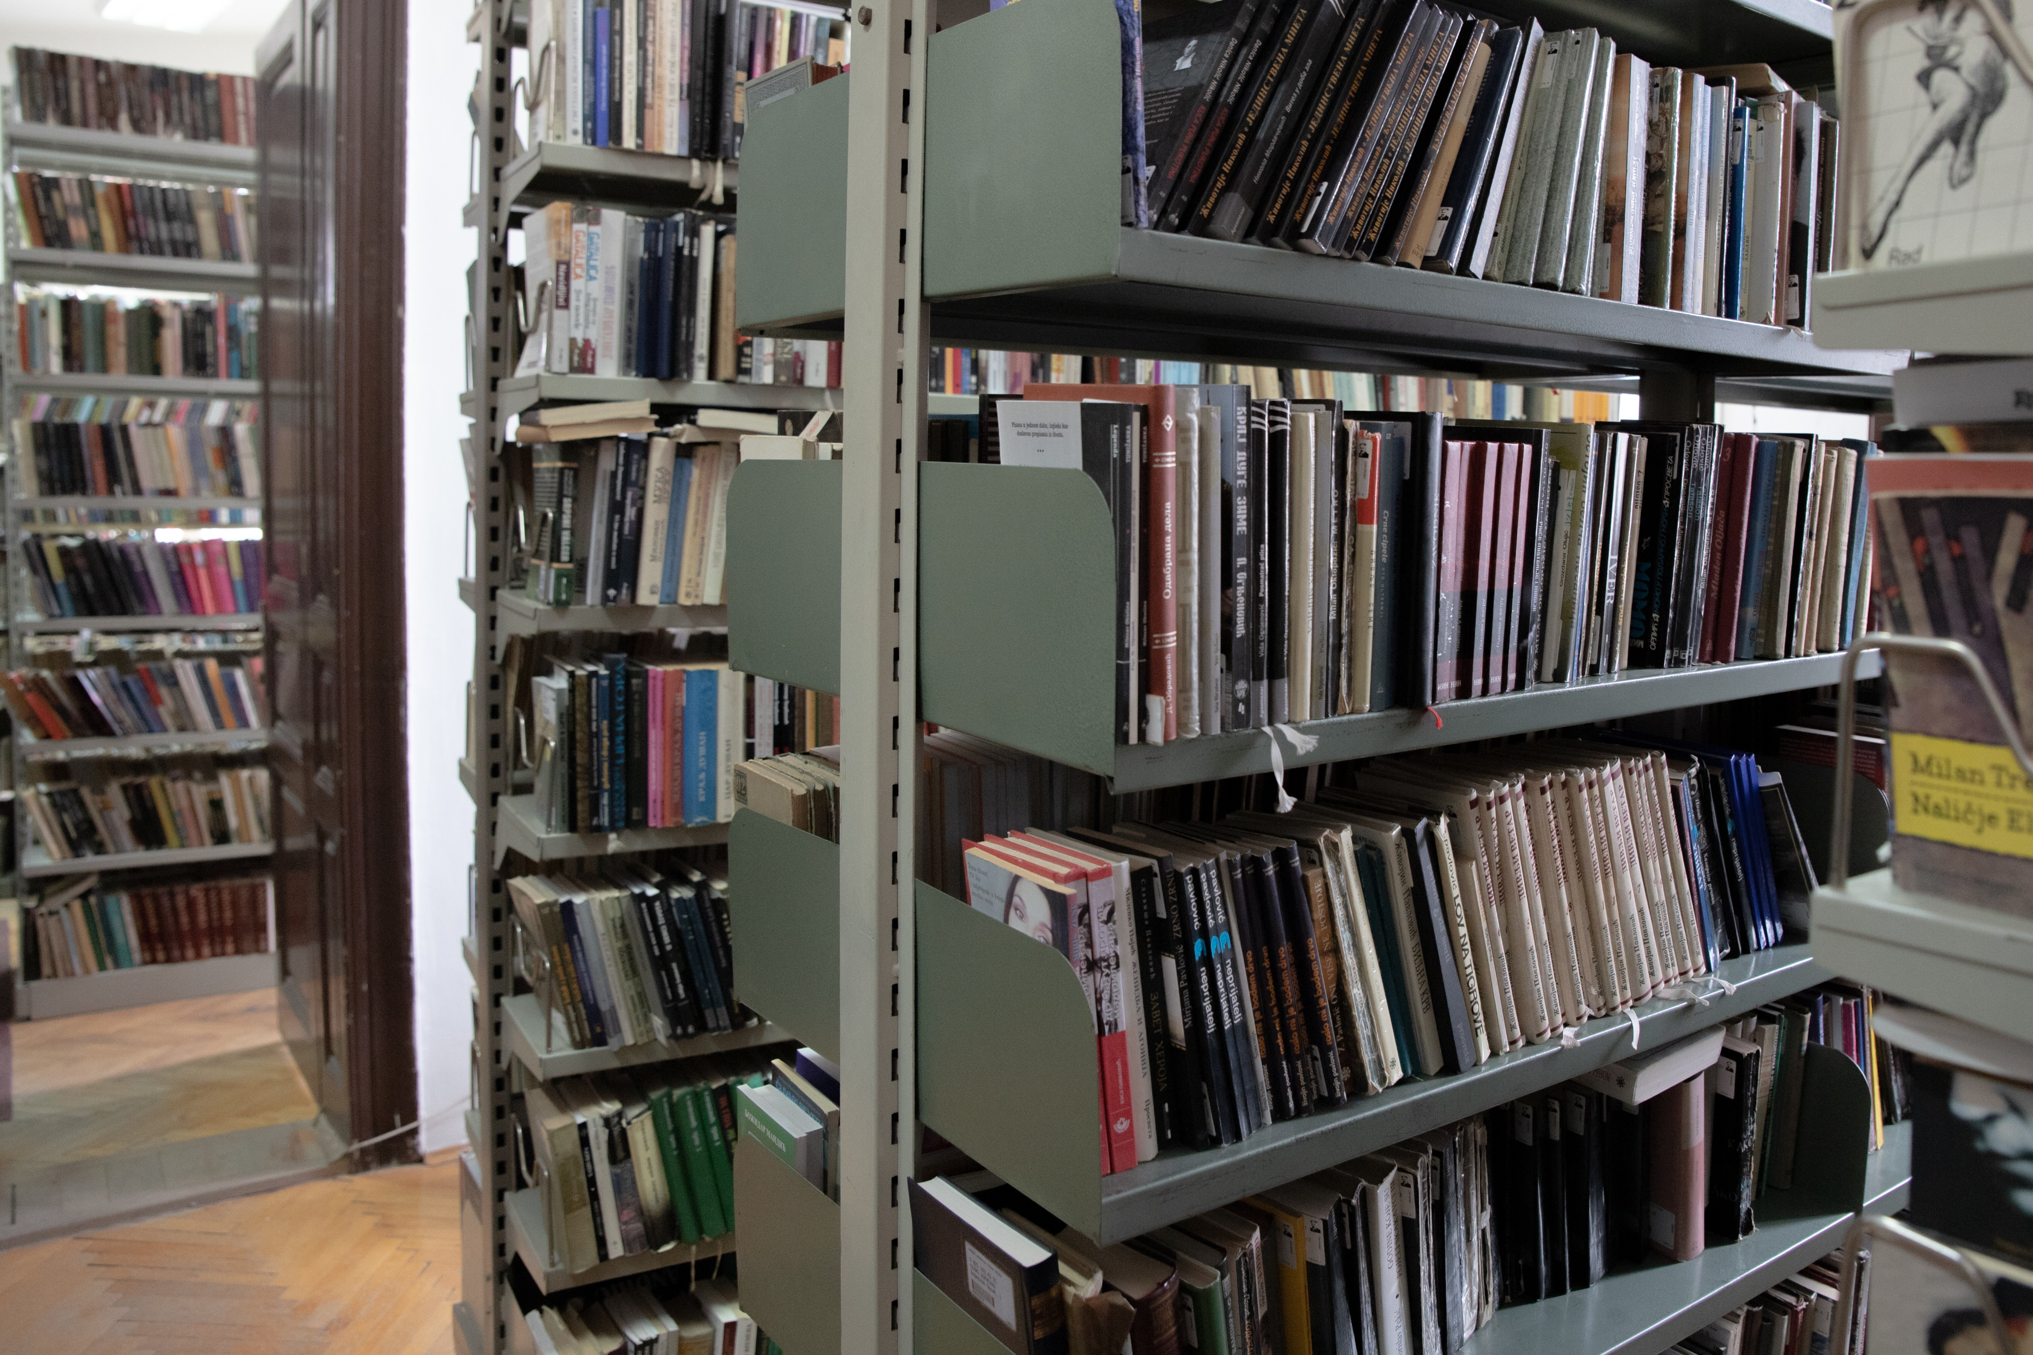
Библиотека данас
60.000 јединица библиотечке грађе

Slide 7
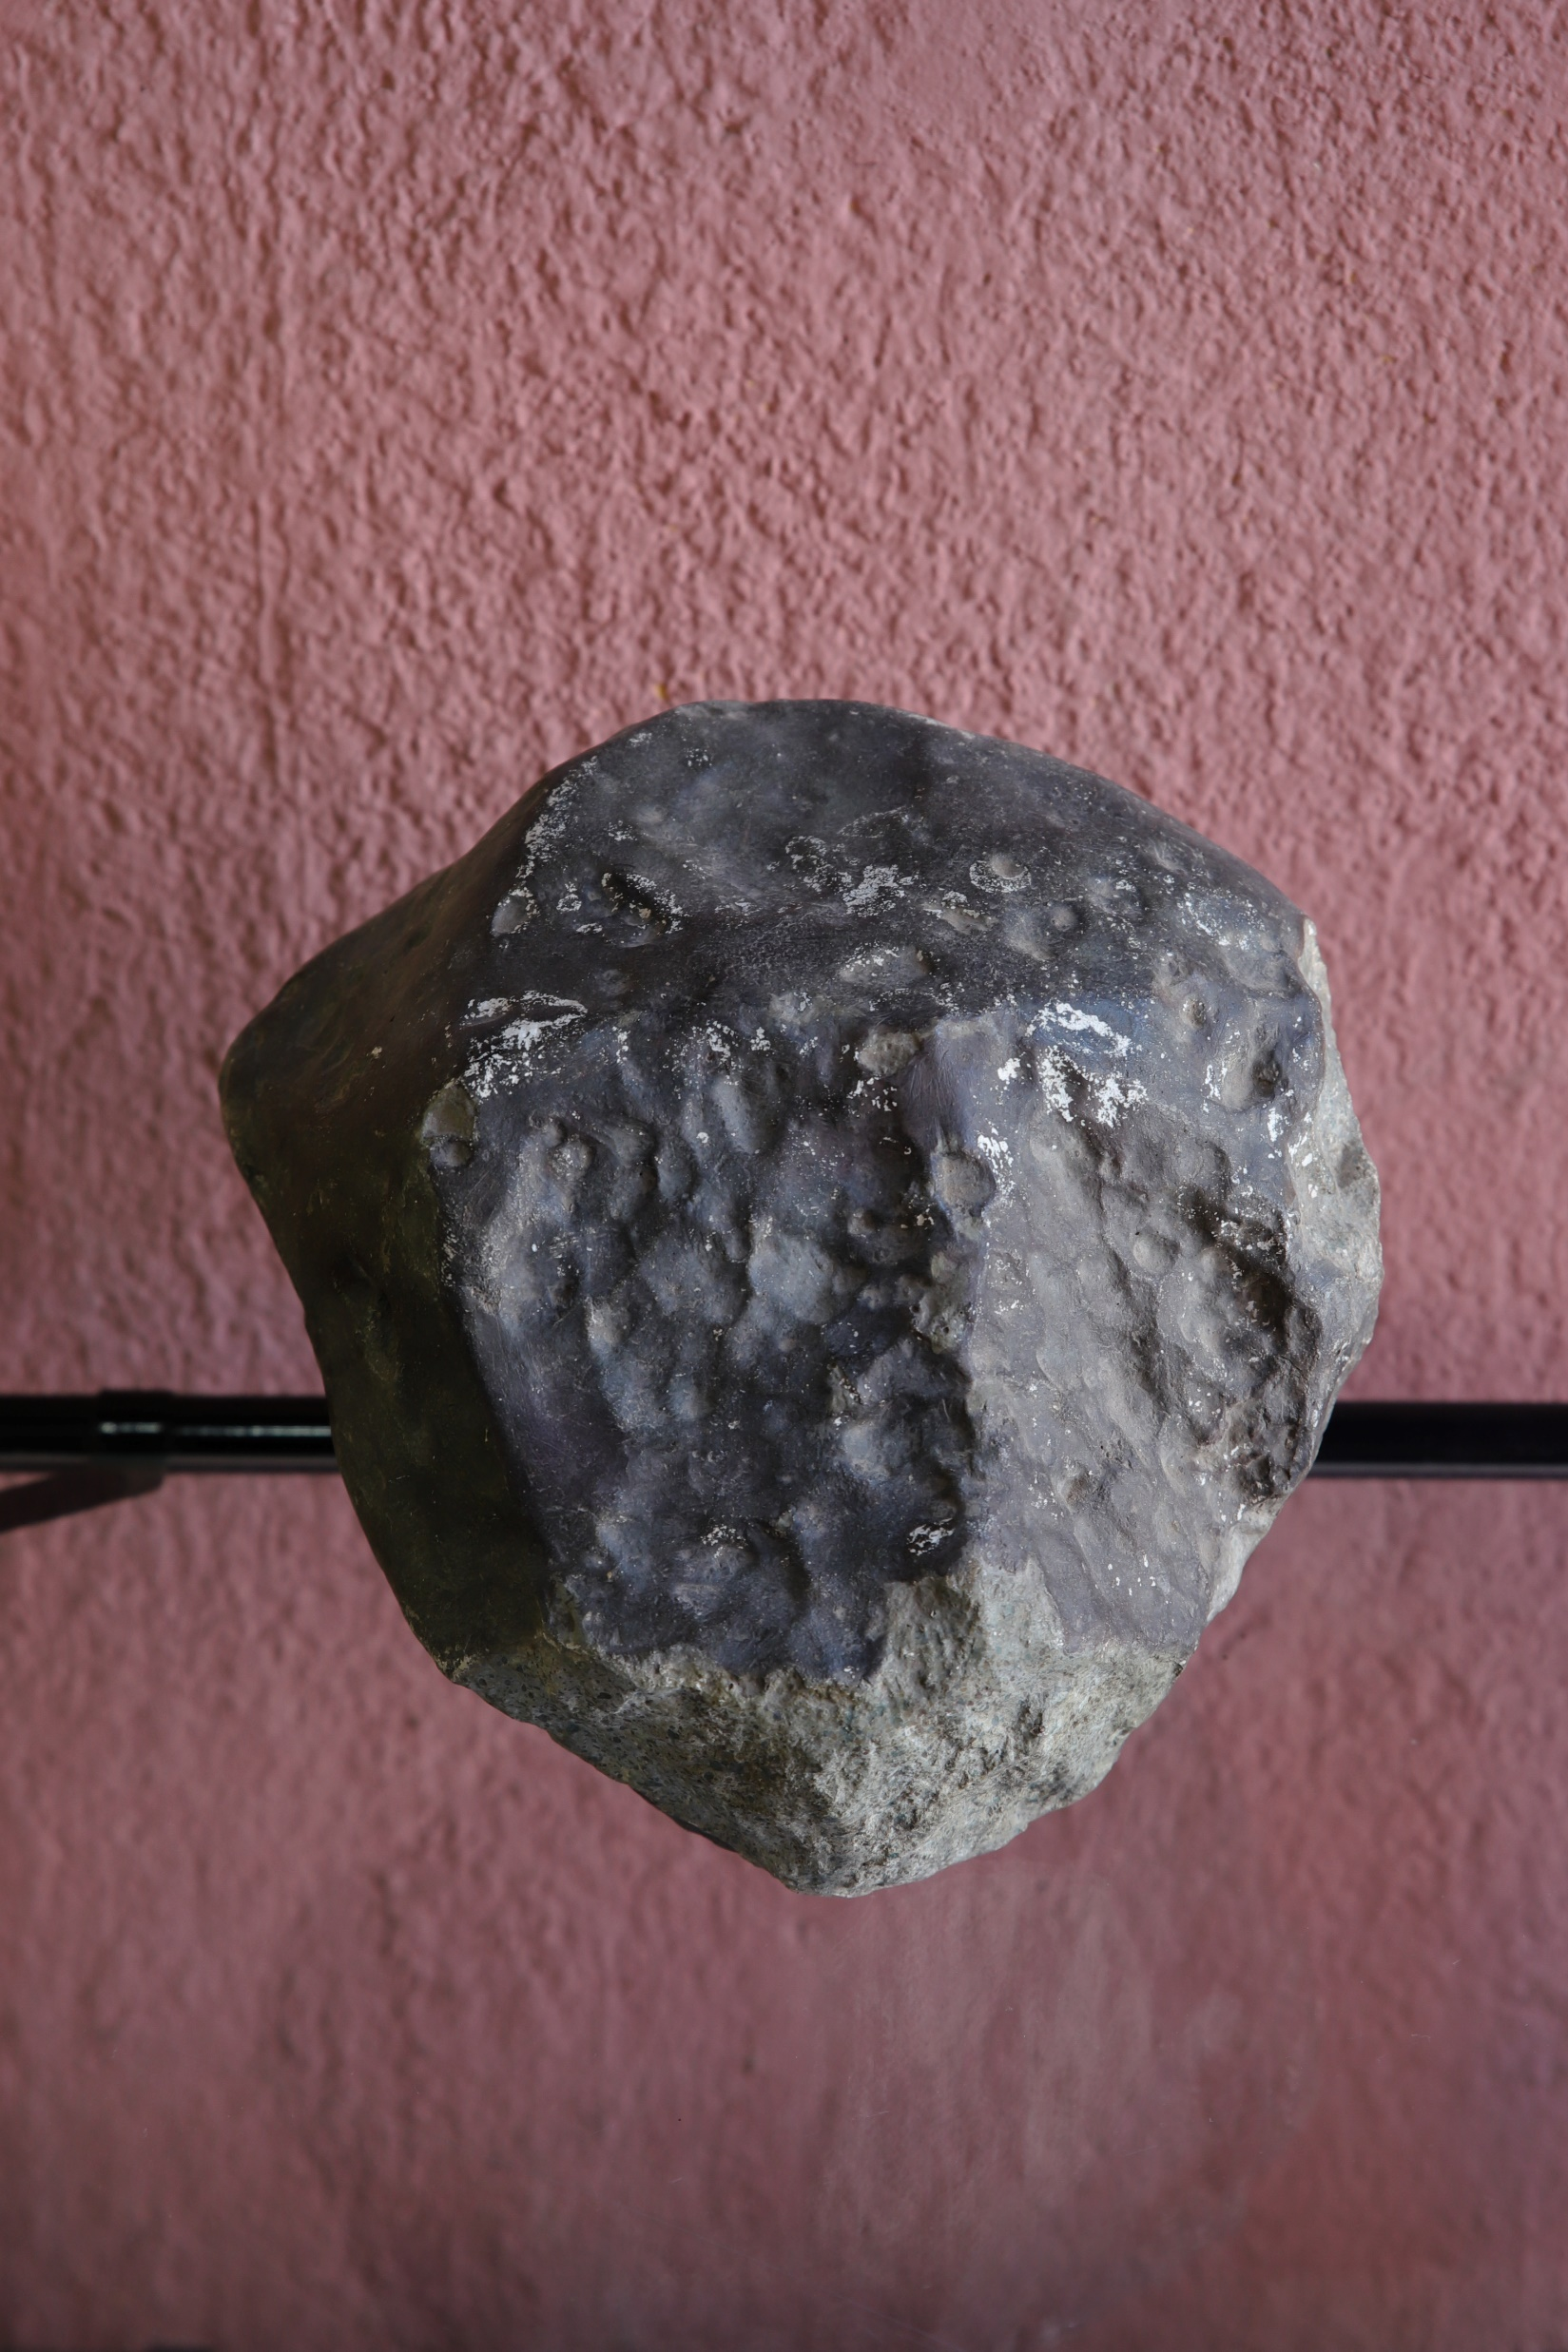
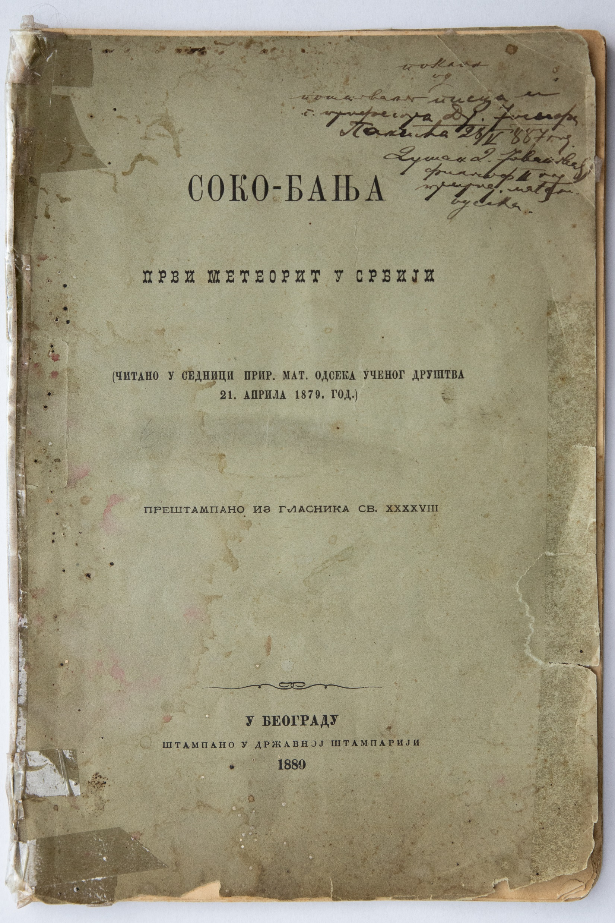
Макета првог меторита у Србији

Slide 8
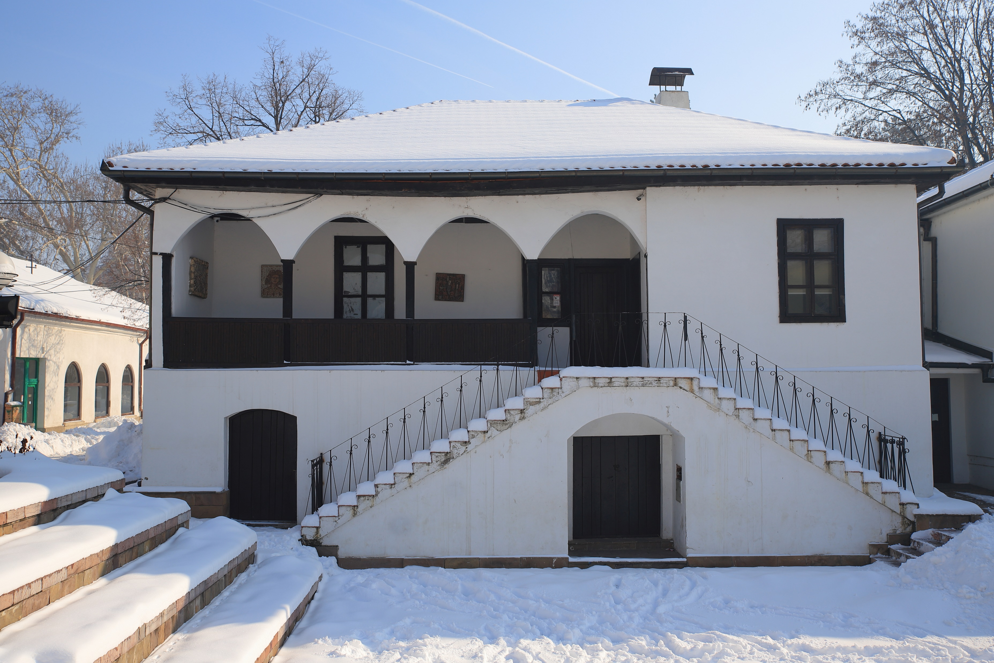
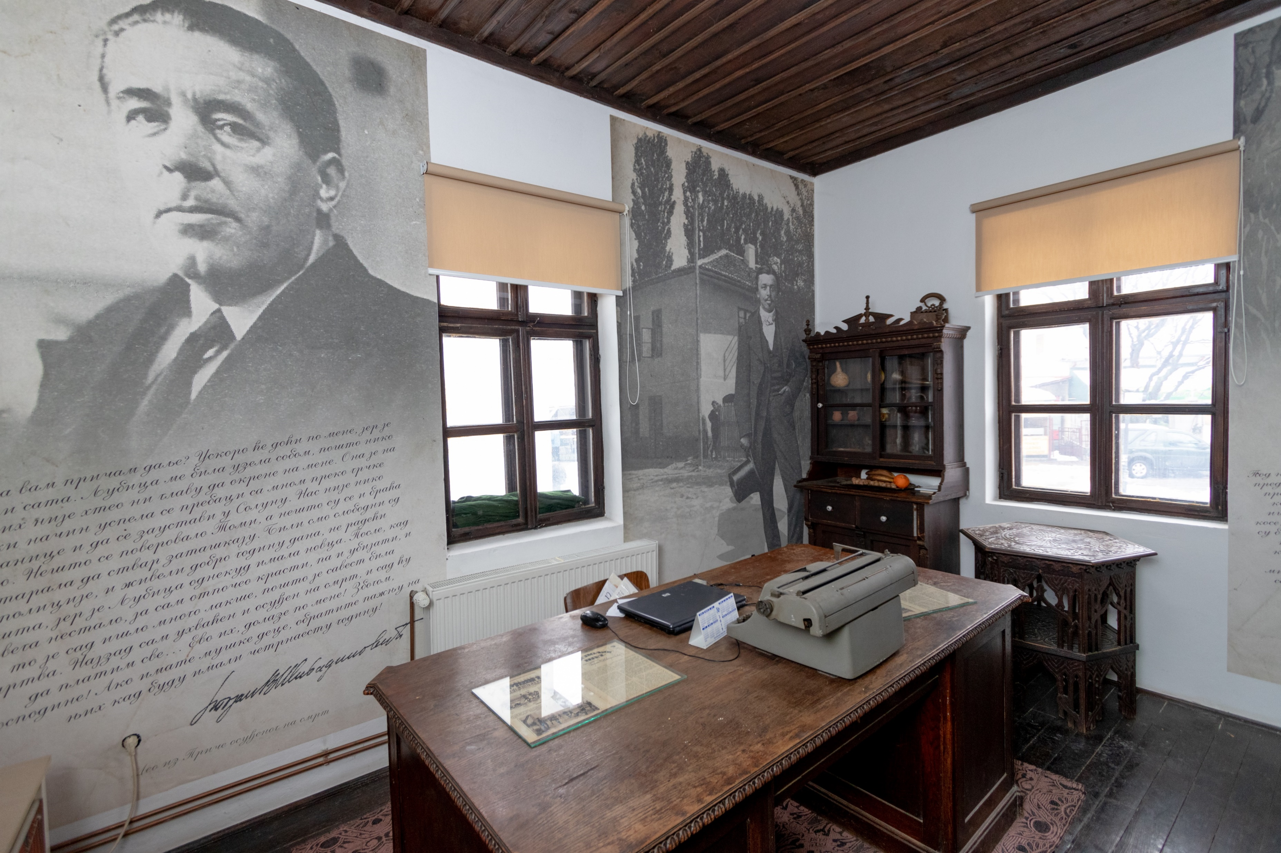
Од 2018. у саставу библиотеке се налази Завичајни музеј и
Легат слика Милуна Митровића
Завичајни музеј

Slide 9
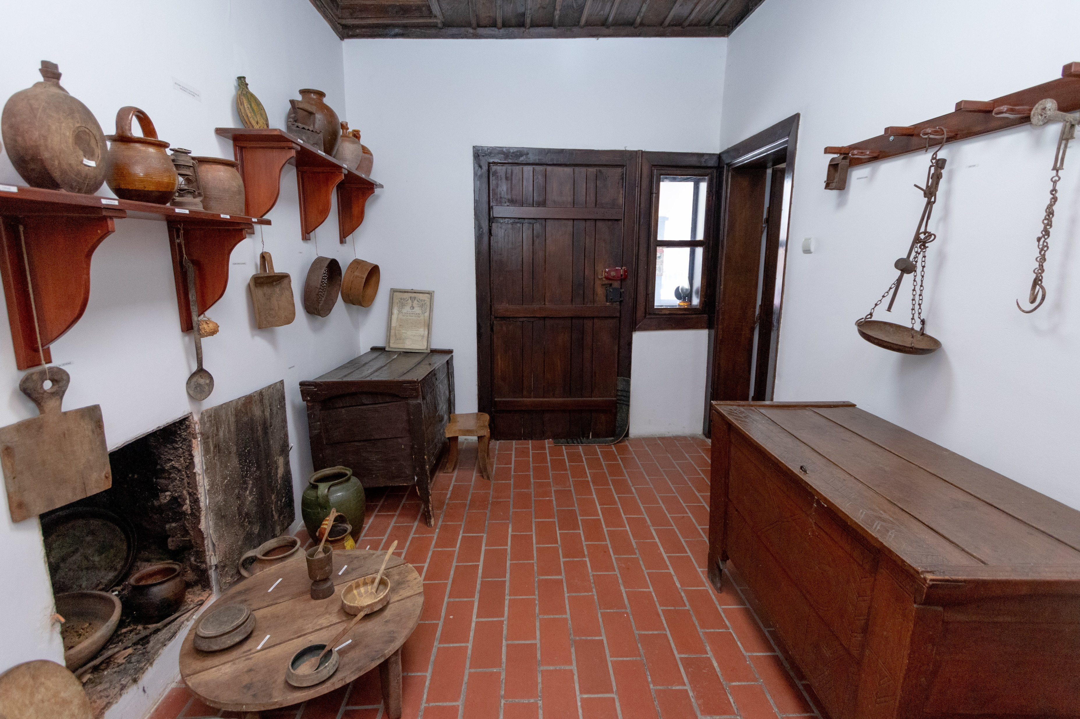
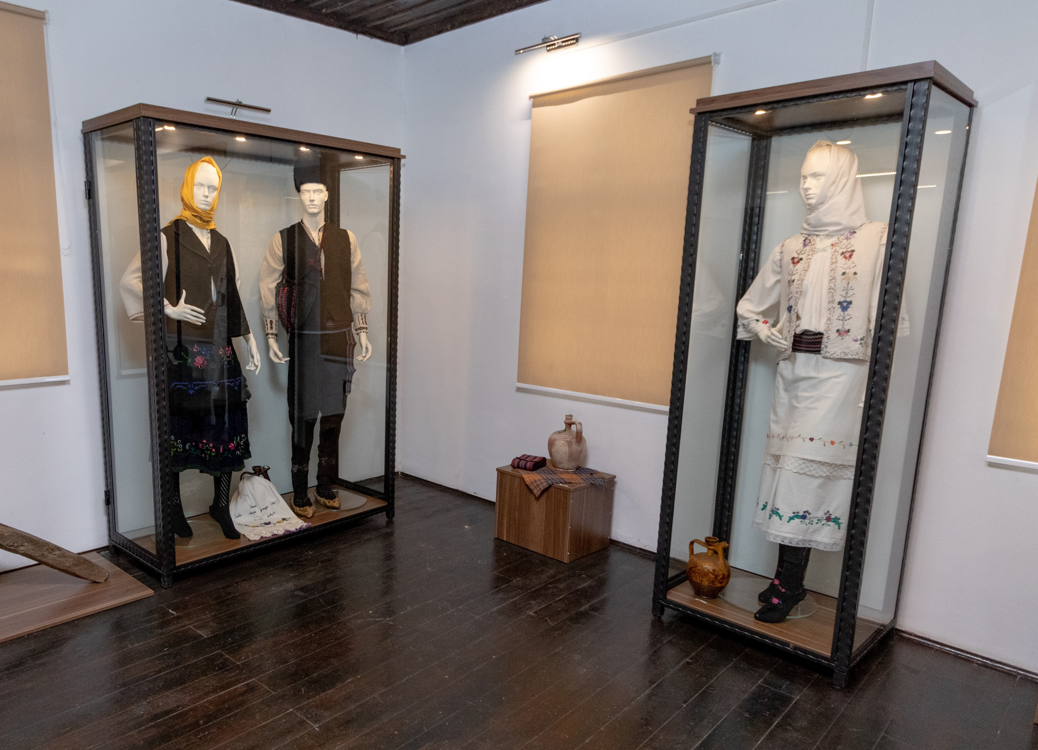
Завичајни музеј

Slide 10
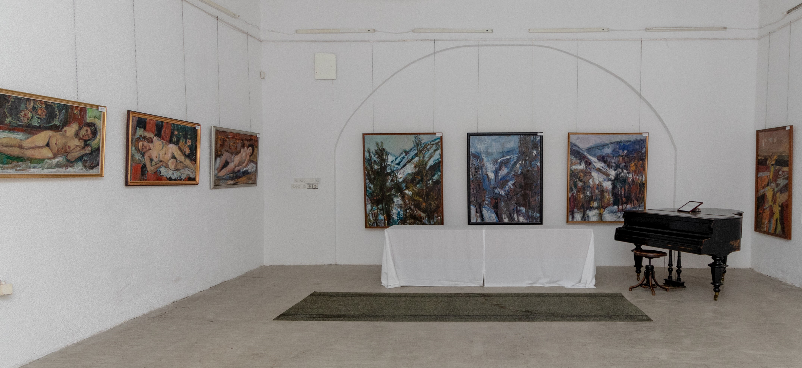
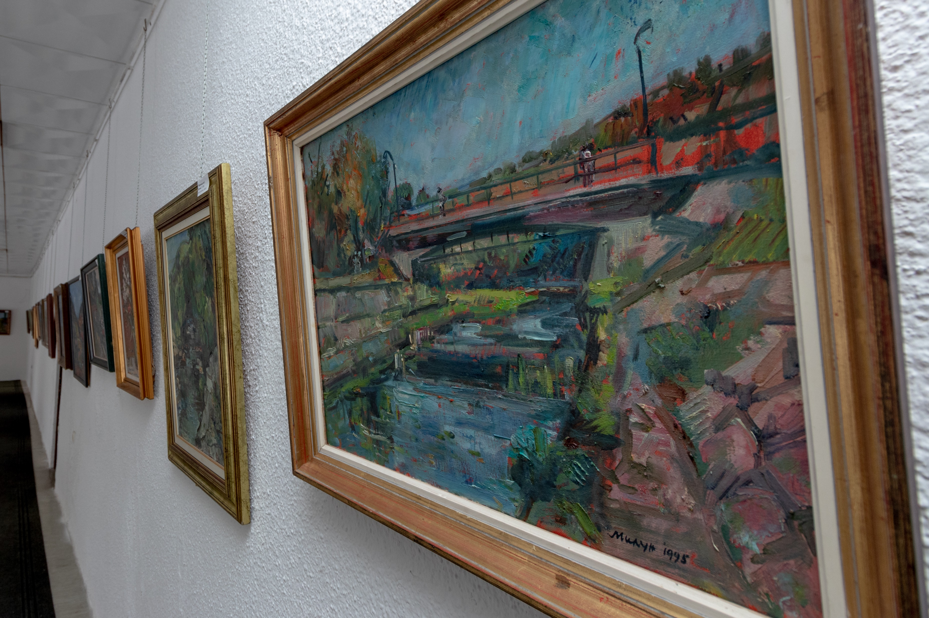
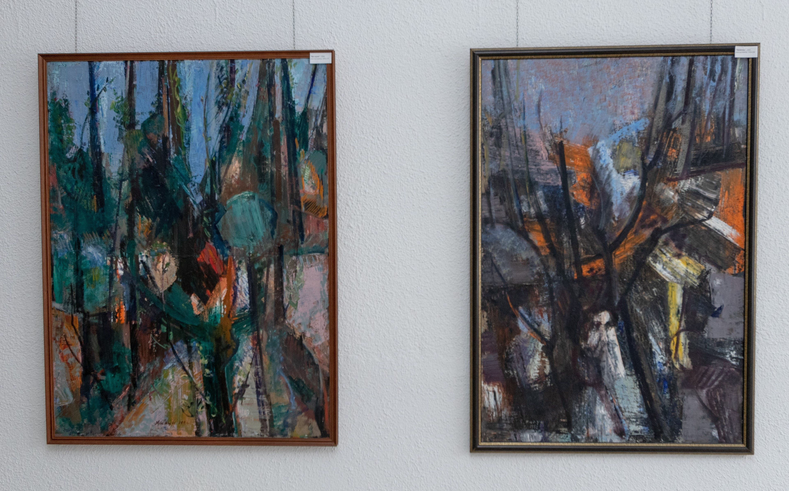
Легат слика Милуна Митровића

Slide 11
Међународно бијенале еко-карикатуре од 1992. године

Slide 12
Хвала на пажњи!

